Slide 1

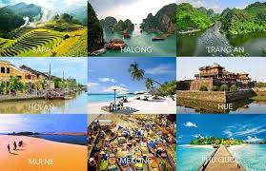
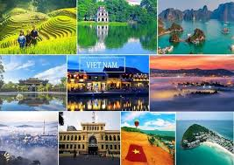
XUÂN DU HÍ - VIỆT NAM 2026
KHÁM PHÁ VẺ ĐẸP 34 TỈNH THÀNH NHÂN DỊP TẾT NGUYÊN ĐÁN
NHÓM 3/2

Slide 2

CÁC THÀNH VIÊN THAM GIA
CÁCH THÀNH VIÊN | NHIỆM VỤ
Nguyễn Lê Nhật Huy | Viết mã nguồn (code)
Bùi Ngọc Tài | Thiết kế bài thuyết trình
Phạm Đình Tuấn | Thiết kế bài thuyết trình
Lê Tiến Hoàng | Tìm kiếm tài liệu , hình ảnh
Lê Duy Lợi | Tìm kiếm tài liệu , hình ảnh

Slide 3

Ý TƯỞNG VÀ CẢM HỨNG
1. Cảm hứng từ sự giao thoa: Cũ và Mới
Du lịch Tết 2026 không còn là những chuyến đi rập khuôn. Cảm hứng lớn nhất chính là "Sống chậm giữa dòng chảy số". Giữa một thế giới công nghệ hiện đại, người trẻ đang có xu hướng tìm về những giá trị nguyên bản:
Hà Nội: Không chỉ là hoa đào Nhật Tân, mà là một sáng mùng Một vắng lặng, nhâm nhi tách cà phê trứng bên Hồ Gươm, cảm nhận hơi thở của ngàn năm văn hiến.
Huế: Một cái Tết cung đình với những lễ hội rước rồng, trình diễn áo dài, nơi lịch sử không nằm trong sách vở mà hiện hữu trong từng bước chân trên gạch hoa lát đá.
2. Ý tưởng: "Tết Xanh" và "Du lịch Chữa lành"
Thay vì sự ồn ào, hãy thử tưởng tượng một chuyến du xuân bền vững:
Về với đại ngàn Tây Nguyên: Thay vì những tụ điểm náo nhiệt, hãy chọn một homestay giữa rẫy cà phê tại Đắk Lắk. Nghe tiếng cồng chiêng vang vọng giữa đêm xuân, hít hà mùi đất đỏ và cảm nhận sự tự do tuyệt đối.
Sắc xuân vùng cao: Lên Hà Giang mùa hoa mận, hoa lê nở trắng rừng. Ý tưởng ở đây là "du lịch sẻ chia" – mang theo những món quà nhỏ cho trẻ em vùng cao, để thấy mùa xuân ấm áp hơn khi lòng người mở rộng.
3. Miền Tây - Bản giao hưởng của sắc màu
Nếu bạn cần sự nồng hậu, miền Tây Nam Bộ luôn là điểm đến chưa bao giờ cũ. Tết 2026, hãy thử lênh đênh trên chợ nổi Cái Răng từ lúc tờ mờ sáng, thưởng thức tô bún riêu nóng hổi ngay trên ghe. Đó là sự rực rỡ của những làng hoa Sa Đéc, là vị ngọt của mứt dừa truyền thống và nụ cười hiền hậu của người dân chân chất.

Slide 4


Sử dụng Notepad++
CSS để tạo giao diện
2/25/2025
KỸ THUẬT TẠO TRANG WEB
CSS
ngoài gắn link vào HTML
Tạo hiệu ứng với các thuộc tính animation của css

Slide 5
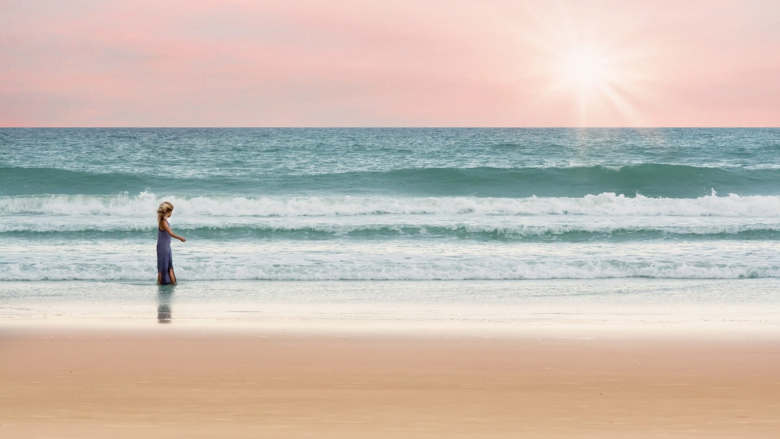
MỨC ĐỘ HOÀN THÀNH
Code: 100%
Slide: 100%
Hình ảnh, video: 100%
Nguồn: sách giáo khoa, internet
2/25/2025

Slide 6
LINK TRANG WEB
XEM TẠI ĐÂY

